Slide 1
Особенности работы школьной библиотеки с детьми ОВЗ
ТЕМА: Ах, эти детские библиотекари, детских сердец постоянные лекари.
Руденко Оксана Геннадьевна
педагог-библиотекарь
МАОУ “Школа №26 г. Благовещенска”

Slide 2
Мир «особого» ребёнка –
Интересен и пуглив.
Мир «особого» ребёнка –
Безобразен и красив.
Неуклюж, немного страшен,
Добродушен и открыт
Мир «особого» ребёнка.
Иногда он нас страшит.
Почему он агрессивен?
Почему он молчалив?
Почему он так испуган?
И совсем не говорит?
Мир «особого» ребёнка…
Он закрыт от глаз чужих.
Мир «особого» ребёнка
Допускает лишь своих.
Калиман Наталья Адамовна

Slide 3
Дети с ОВЗ (ограниченными возможностями здоровья) – это дети, имеющие недостатки в физическом и (или) психическом развитии.

Slide 4
Роль школьной библиотеки в работе с детьми с ОВЗ:
во-первых, это создание благоприятных условий для адаптации в социуме,
во-вторых, общение с хорошей книгой способствует интеллектуальному развитию детей с ОВЗ, организует их досуг,
В-третьих, воспитывает их как личность.

Slide 5
Методы работы:
Библиотерапия основана на использовании систематического чтения для улучшения психологического состояния ребёнка. При подборе книг необходим тщательный учет особенностей детей:
индивидуальной психологической ситуации и особенностей психики ребёнка
возрастных особенностей
состояния здоровья
ситуации в семье
социального опыта
образовательного и культурного уровня
В подборе книг очень важна ориентация литературного произведения на позитивное решение проблемы. Основными целями данного метода выступают достижение лучшего понимания детей с ОВЗ своих проблем, расширение возможностей вербализации этих проблем и включение их в контекст общественно выработанного опыта.

Slide 6
Всего учащихся – 1738 чел.
Инвалидов – 10 чел
ОВЗ – 11 чел.

Slide 7
Категории детей с нарушениями в развитии:
1. дети с нарушением слуха (слабослышащие);
2. дети с нарушением зрения (слабовидящие);
3. дети с нарушением речи;
4. дети с задержкой психического развития (ЗПР);
5. дети с нарушением опорно-двигательного аппарата (ДЦП);
6. дети с нарушение интеллекта
7. дети с поведенческими расстройствами.
8. дети с множественными нарушениями (сочетание 2-х или 3-х нарушений).

Slide 8
Сказка – любимый детьми жанр. - Сказка импонирует детскому сознанию. - Сказка дает первые представления ребенку о прекрасном и безобразном. - Сказка побуждает читателя делать самостоятельные выводы. - Сказка предлагает ребенку модель поведения.

Slide 9
Сказка терапия для детей.
1.Искоренение страхов;
2.Воздействие на личность посредством неосознанных ассоциаций;
3.Активация защитных механизмов психики;
4.Помощь в выборе правильного решения;
5.Программирование жизненного плана человека на будущее;
6.Борьба с комплексами и расстройствами личности, причём даже такими серьёзными, как анорексия, булимия и склонность к суициду.

Slide 10
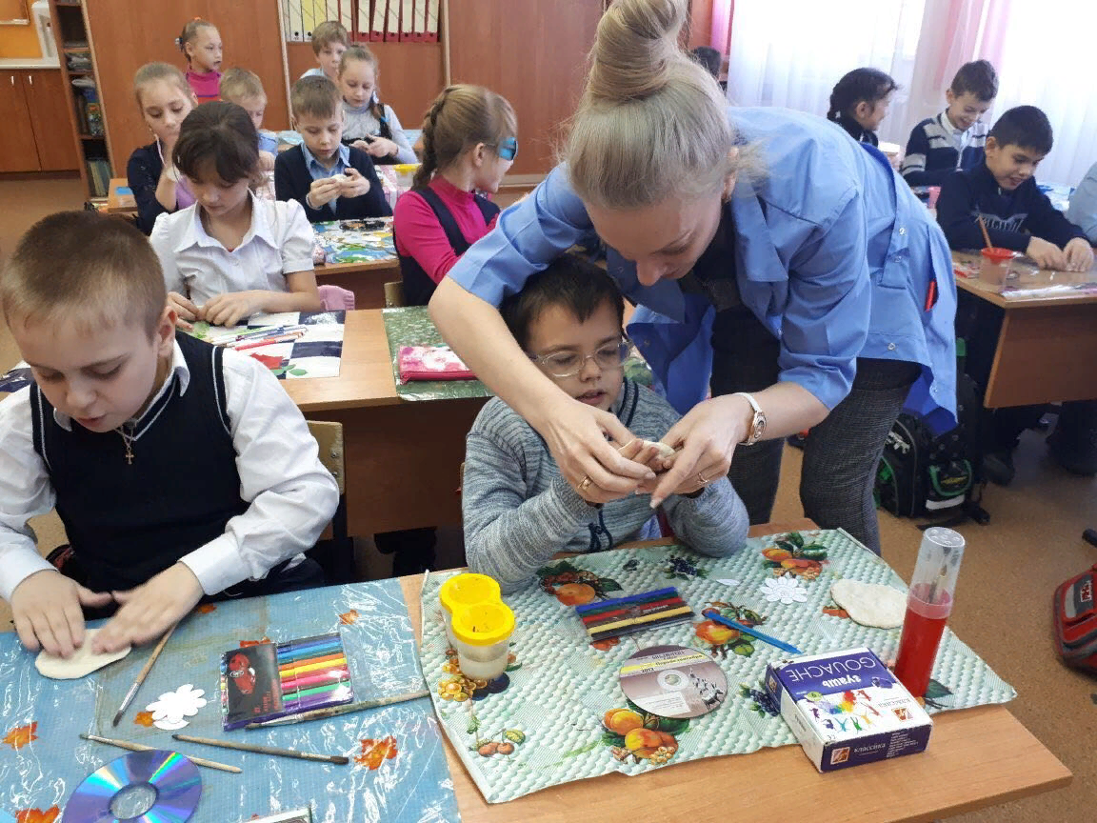
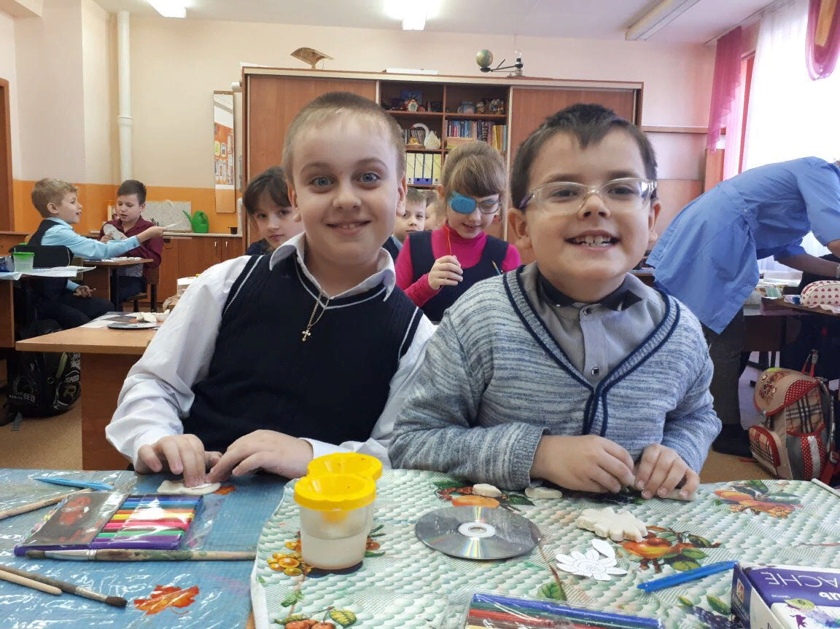
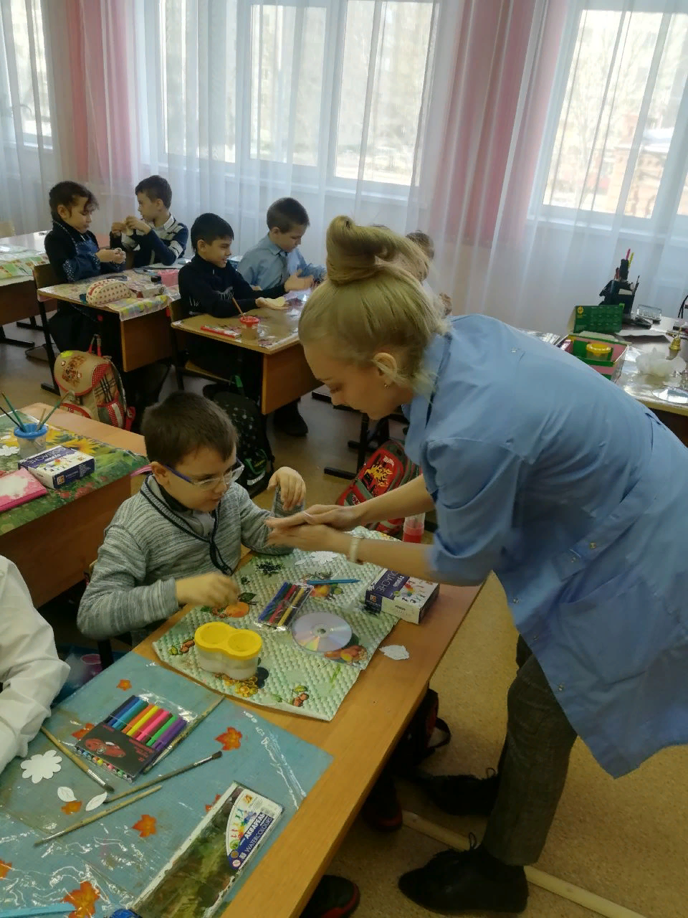
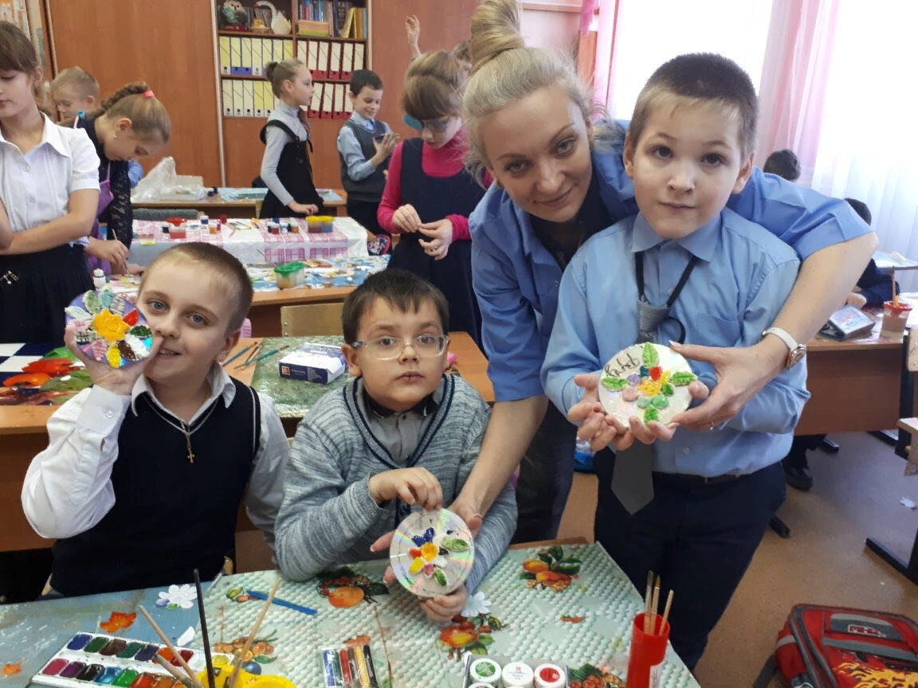

Slide 11
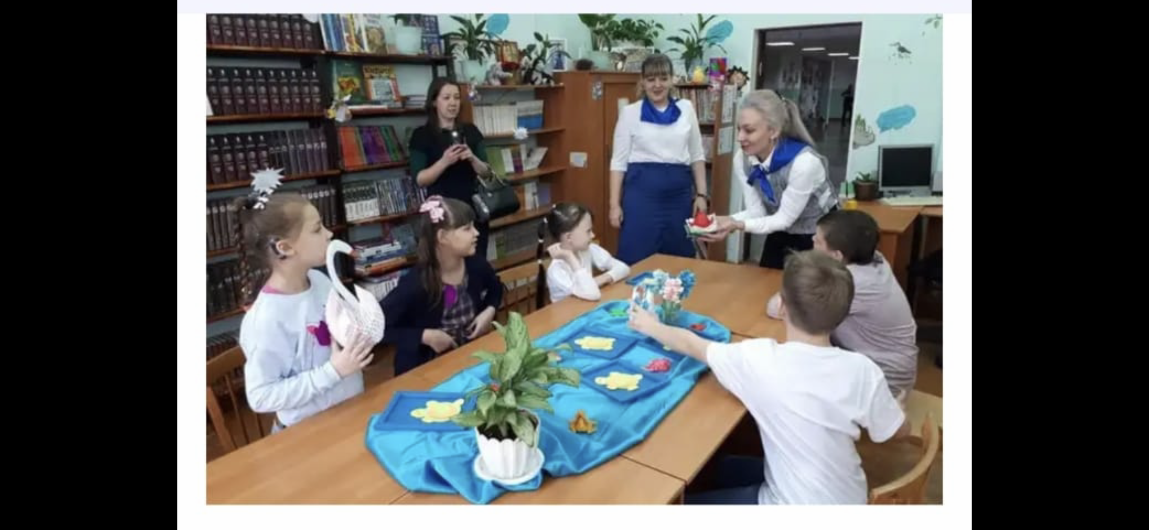
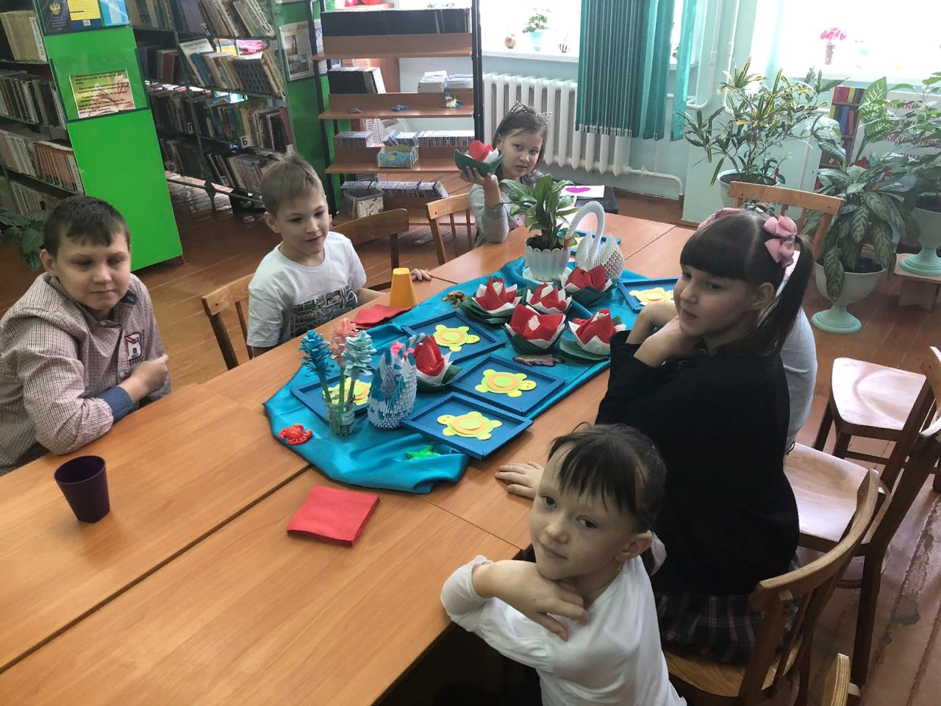

Slide 12
Песочная терапия для детей.
1.Усиливает желание ребенка узнавать что-то новое, экспериментировать и работать самостоятельно.
2.Развивает тактильно-кинестетическую чувствительность и мелкую моторику рук.
3.Гармонично и интенсивно развивает все познавательные функции (восприятие, память, внимание, мышление)
4.Развивает речь, закрепляет навыки фонетико-грамматического строя, звукопроизношения, обучения грамоте и письму. 5.Совершенствует развитие предметно-игровой деятельности, сюжетно-ролевой игры, коммуникативных навыков ребенка.
6. Развивает творческую личность (саморазвитие ребенка).

Slide 13
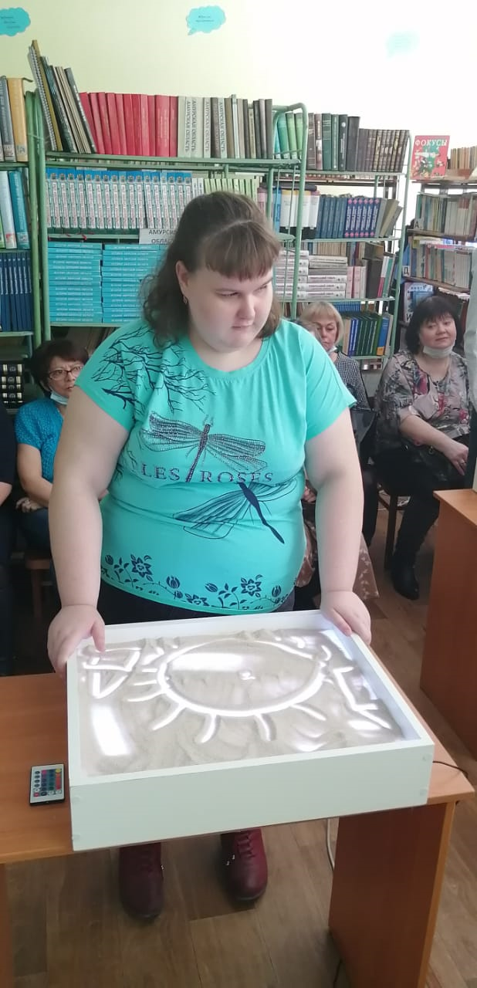
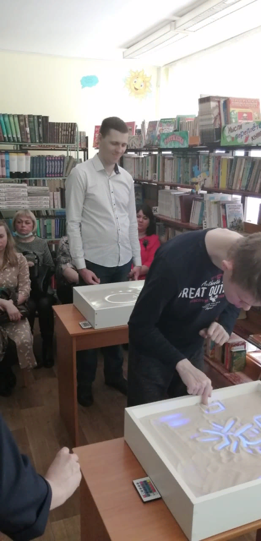
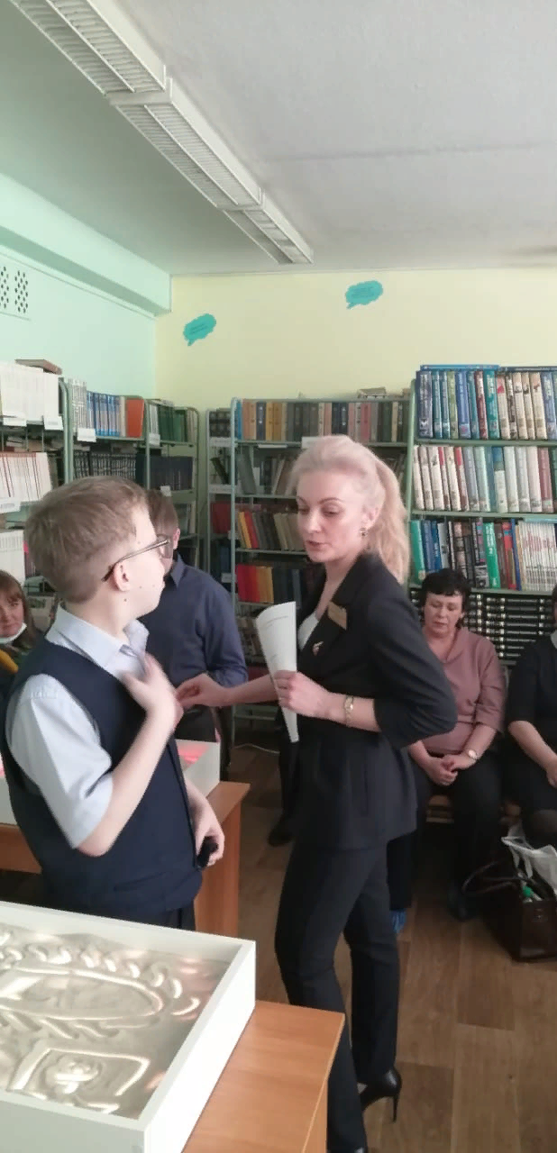

Slide 14
Театр терапия для детей.
1. Социальная адаптация детей с ограниченными возможностями здоровья
2. Развитие эмоциональной сферы детей.
3. Развивает речь
4. Повышение уровня самооценки у детей. На этом этапе очень важно сформировать у детей уверенность в себе, в свои силы, свои возможности и способности. Выступая на праздниках, принимая посильное участие в музыкальных постановках и театрализованных играх, перед зрителями, дети учатся преодолевать тревожность, робость и страх.

Slide 15
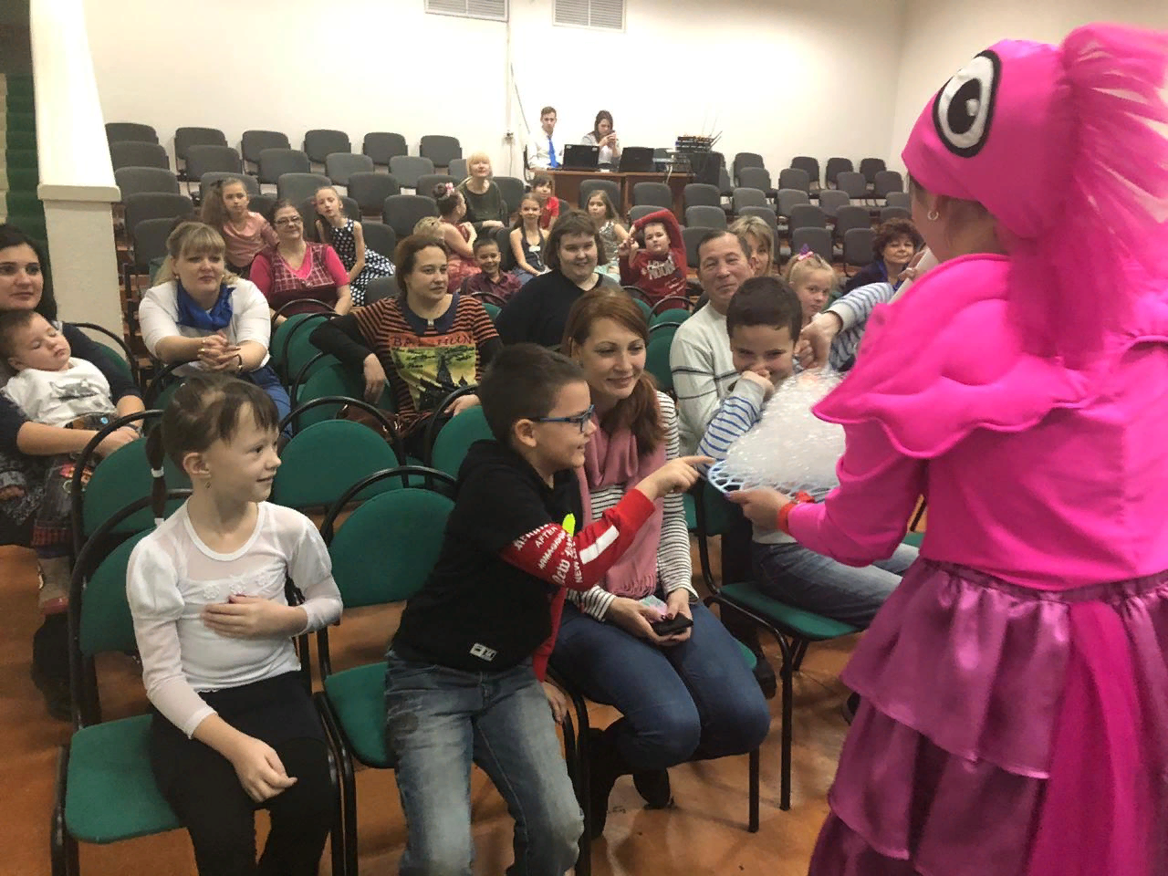
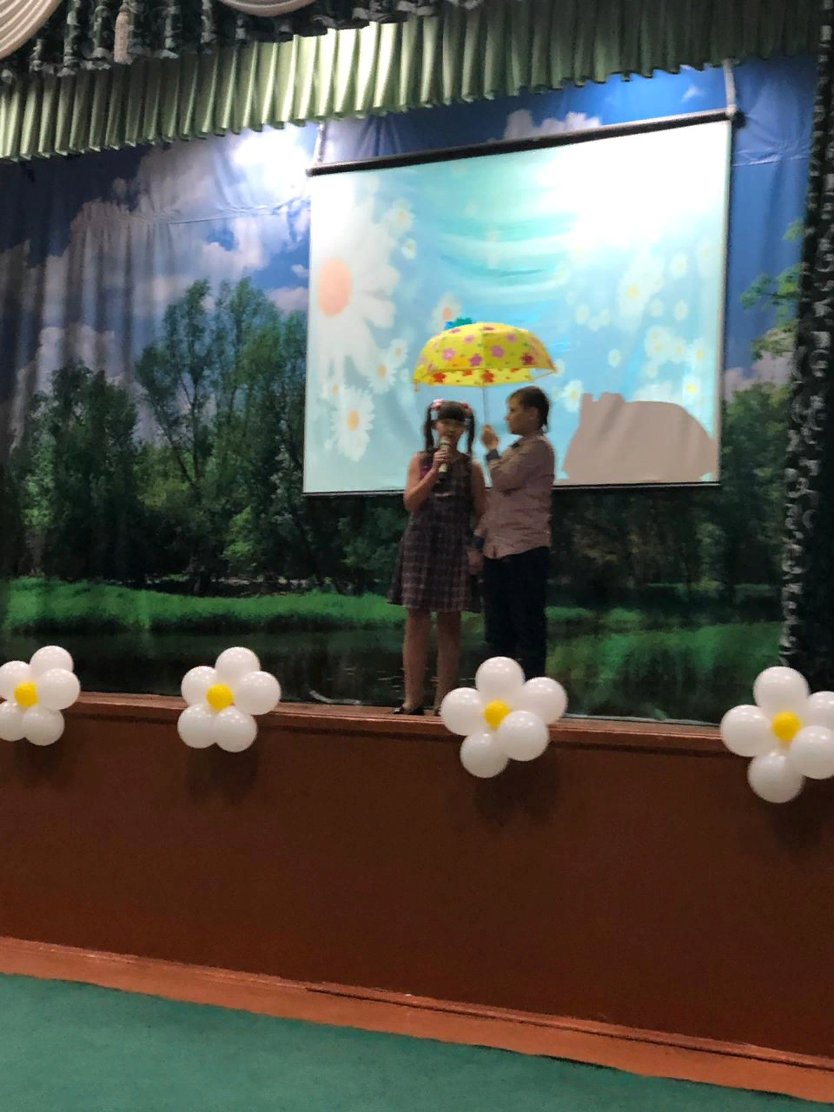

Slide 16
Огромное спасибо за уделенное внимание. Я хочу пожелать вам исполнения всех заветных желаний, постоянного везения, энергии, благополучия и мира в душе. Будьте всегда окружены любящими родными и преданными друзьями, пусть ваш дом будет уютным и теплым!
А самое главное будьте здоровы!

